Slide 1
ДОБРОВОЛЬНАЯ АККРЕДИТАЦИЯ
Процедура добровольной аккредитации управляющих советов образовательных организаций города Москвы:
от теории к практике в свете законодательства об общественном контроле
Экспертная комиссия
Общественного совета
при Департаменте образования города Москвы

Slide 2
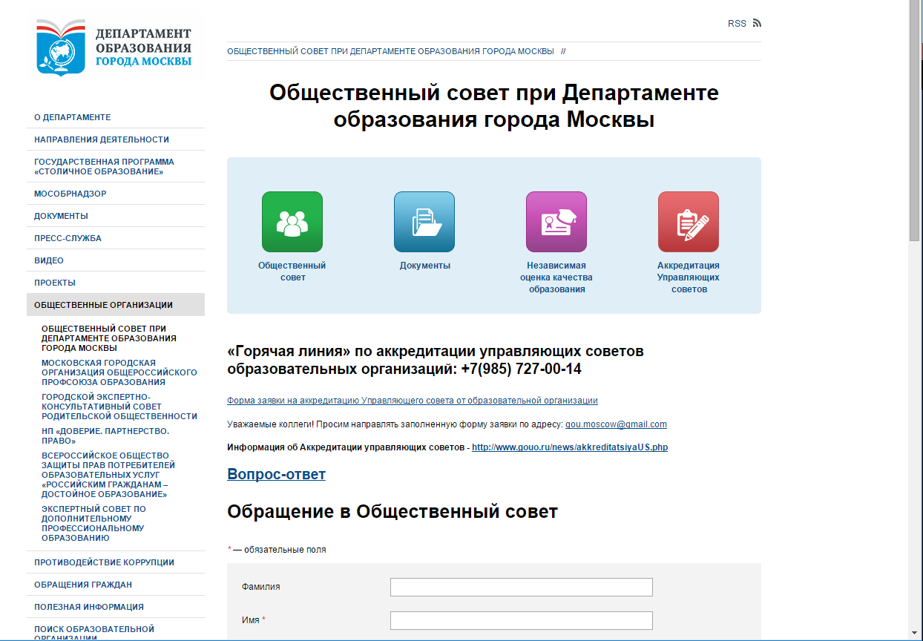
http://dogm.mos.ru/org/obsovet/

Slide 3
ПОШАГОВЫЙ АЛГОРИТМ АККРЕДИТАЦИИ
ОБРАЗОВАТЕЛЬНЫХ ОРГАНИЗАЦИЙ
ПОДАЧА ЗАЯВКИ
ЗАКЛЮЧЕНИЕ АККРЕДИТАЦИОННОЙ КОМИССИИ
ПРОВЕРКА ЗАЯВКИ
РАБОТА АККРЕДИТАЦИОННОЙ КОМИССИИ
РАБОТА ЭКСПЕРТНОЙ КОМИССИИ
ЭКСПЕРТНОЕ ЗАКЛЮЧЕНИЕ

Slide 4
ПОДАЧА ЗАЯВКИ ОБРАЗОВАТЕЛЬНОЙ ОРГАНИЗАЦИЕЙ И ПРОВЕРКА ЗАЯВКИ
1. Информация об аккредитации и форма заявки находится на сайте ДОГМ в разделе Общественный Совет http://dogm.mos.ru/org/obsovet/
2. Управляющий Совет образовательной организации (ОО) заполняет заявку в формате Excel.
3. Сформированная заявка от ОО отправляется в Институт развития государственно-общественного управления образованием по электронному
адресу: gou.moscow@gmail.com
4. Технический специалист Института развития государственно-общественного управления образованием проверяет наличие документов (рабочие ссылки в заявке) на сайте ОО.
Список ОО, подавших заявки, отражён на странице: http://www.gouo.ru/news/akkreditatsiyaUS.php?sphrase_id=2311

Slide 5
РАБОТА ЭКСПЕРТНОЙ КОМИССИИ
Член экспертной комиссии получает информацию о поданной заявке ОО, после чего связывается с представителем Управляющего совета ОО.
Производится анализ локальных актов ОО на соответствие Стандартам.
Организуется и проводится фокус-группа с участие представителей различных категорий членов Управляющего совета (от представителей родительской общественности, от кооптированных членов, от представителей обучающихся и т.п.).
По результатам комплексной оценки функционирования Управляющего совета экспертом готовится заключение.
Цель работы экспертной комиссии: установить реально ли функционирует Управляющий совет и соответствуют ли локальные акты Стандартам.
Состав экспертной комиссии:
Носов Кирилл Владимирович (руководитель экспертной комиссии)
Кондратьев Иван Сергеевич (член экспертной комиссии)
- Кораблин Денис Александрович (член экспертной комиссии)

Slide 6
РАБОТА ЭКСПЕРТНОЙ КОМИССИИ
По результатам анализа ЛНА на соответствие Стандартам, анализа представленной модели и фокус-группы готовится письменное заключение о соответствии / несоответствии ЛНА ОО Стандартам.
Несоответствие: заключение направляется в ОО, происходит доработка ЛНА, формата работы Управляющего совета, модели государственно-общественного управления в ОО.
Соответствие: заключение передаётся в аккредитационную группу Общественного совета при ДОгМ.

Slide 7
РАБОТА АККРЕДИТАЦИОННОЙ КОМИССИИ
1. Экспертная комиссия направляет готовые заключения с материалами о проведённых фокус-группах в аккредитационную комиссию.
2. Происходит рассмотрение Аккредитационной комиссией представленных ОО документов и результатов их экспертизы.
3. Очное собеседование Аккредитационной комиссии с членами управляющего совета ОО – заявителя.
4. Принятие Аккредитационной комиссией решения о добровольной аккредитации или об отказе в добровольной аккредитации ОО – заявителя.

Slide 8
ОШИБКИ И ЗАМЕЧАНИЯ К ОО В ПРОЦЕССЕ РАБОТЫ ЭКСПЕРТНОЙ КОМИССИИ
Формальный подход к вопросу функционирования Управляющего совета недопустим.
Несоответствие локальных актов Стандартам.
Установление экспертами отсутствие реального функционирования Управляющего совета.

Slide 9
Добровольная аккредитация на соответствие Стандартам
Прохождение добровольной аккредитации – «Знак Качества» школы, свидетельство доверия московских семей
и Департамента образования города Москвы
Заключается соглашение между
Департаментом образования города Москвы, образовательной организацией и Общественным советом при ДОгМ

Slide 10
Задать интересующий вопрос по добровольной аккредитации образовательных организаций можно по следующим контактам:
Электронная почта:
nosov@zakon.ru
по телефону:
8915 33 22 88 3
Экспертная комиссия
Общественного совета
при Департаменте образования города Москвы

